Slide 1
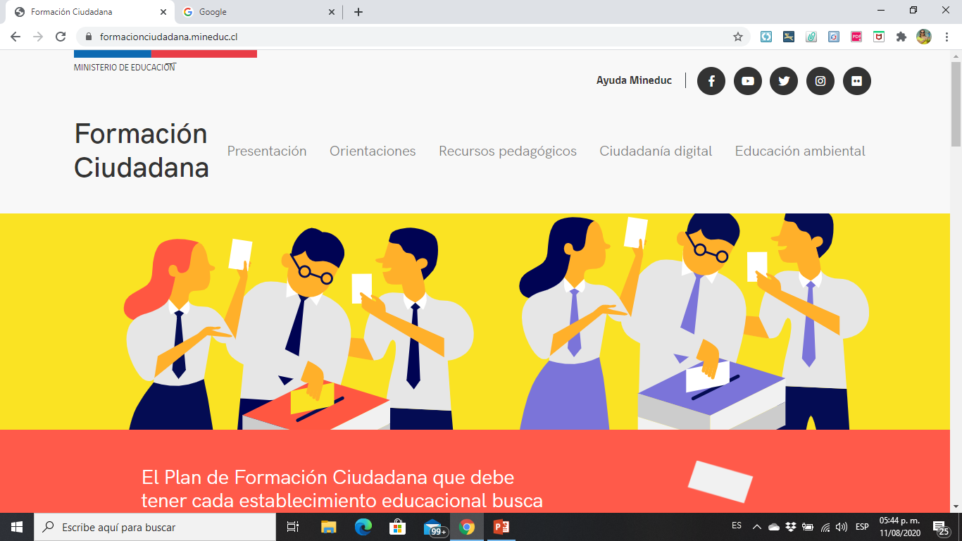
Para tomar decisiones de manera democrática es muy importante la Participación de todos y todas
Los estudiantes conocen sus deberes y derechos, participan en la toma de decisiones para el ejercicio de una ciudadanía crítica, responsable y respetuosa.

Slide 2
MATERIAL DE APOYO: Conceptos claves
ACUERDOS
BIEN COMUN
Los acuerdos son una de las formas que tenemos para decidir qué hacer cuando no todos pensamos igual sobre algo.
Casi siempre tendremos que conversar mucho, tratar de convencer a los demás y también ceder un poco. Así se llega a los acuerdos, y hay que respetarlos.
(www.constitucionario.cl)
Es lo que nos sirve y nos hace bien a todos, incluso cuando no nos damos cuenta. Y, sobre todo, bien común es la idea de que la vida es mejor cuando toda la comunidad está bien, no solo una parte. Y no creas que es fácil, porque a las personas no nos hacen felices las mismas cosas.
Trabajar por el bien común es lo que deben hacer los países democráticos, pero también cada uno de nosotros. Por ejemplo, cuidando los ríos y los bosques, o tomando siempre en
consideración a los niños y las niñas. (www.
constitucionario.cl)

Slide 3
MATERIAL DE APOYO: Conceptos Claves
PARTICIPACION CIUDADANA
IGUALDAD
El involucramiento activo de los ciudadanos y las ciudadanas en aquellos procesos
de toma de decisiones públicas que tienen
repercusión en sus vidas. Esto recibió reconocimiento legal en nuestro país con la
entrada en vigencia de la Ley sobre Asociaciones y Participación Ciudadana en la
Gestión Pública, que incorporó en nuestra
legislación la afirmación de que “el Estado reconoce a las personas el derecho de
participar en sus políticas, planes, programas y acciones”. (www.minsegpres.gob.cl)
Es un valor, algo que consideramos bueno
para todos, y no se trata de que todos nos
vistamos con la misma ropa o escuchemos la misma música, ¡no, por favor! Es
que seamos tratados con la misma dignidad y que tengamos los mismos derechos.
(www.constitucionario.cl)

Slide 4
Material de Apoyo: Conceptos Claves
1-¿Qué se entiende por democracia?
Es una forma de gobierno, en la que el poder político pertenece al pueblo, la soberanía o capacidad para tomar decisiones le corresponde por lo tanto, al conjunto de ciudadanos que delegan esa soberanía en autoridades que son elegidas a través de elecciones libres e informadas.
Un gobierno es democrático cuando existe una amplia participación de las personas .Esta participación se puede dar tanto en el aspecto social, formando parte de los diversos grupos que buscan el bienestar de la Comunidad, como en el aspecto político eligiendo las autoridades y si se desea optando a ejercer cargos públicos, siendo miembro de algún partido político, o bien participando en movimientos sociales que tienen como objeto incidir en las decisiones políticas.
.2-¿Cómo se reconoce una democracia?
Una Democracia se reconoce por sus atributos o cualidades, que le son propias y que pueden ser permanentes y variables.
Los atributos permanentes de la democracia son: Sus valores: dignidad, libertad e igualdad.
Sus principios: La democracia se basa en la autodeterminación del pueblo (soberanía popular, el respeto, la promoción y la garantía de los derechos humanos.
- En el ámbito de las leyes, se estructura en torno a un gobierno de las mayorías con respeto a las minorías, establece el pluralismo político e ideológico, la búsqueda de la solución pacífica de los problemas, se estructura en torno a las elecciones libres y periódicas de autoridades, a la existencia de un Estado de derecho, en el cual se respetan la Constitución y las leyes, y al respeto por la autonomía de grupos de representación intermedia como sindicatos, federaciones de estudiantes, colegios profesionales y juntas de vecinos.

